Slide 1

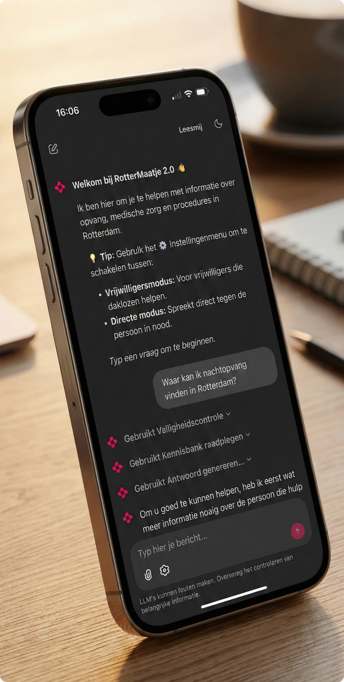
RotterMaatje 2.0
AI-chatbot voor Team Aandacht en Welkom bij de Pauluskerk Rotterdam

Slide 2
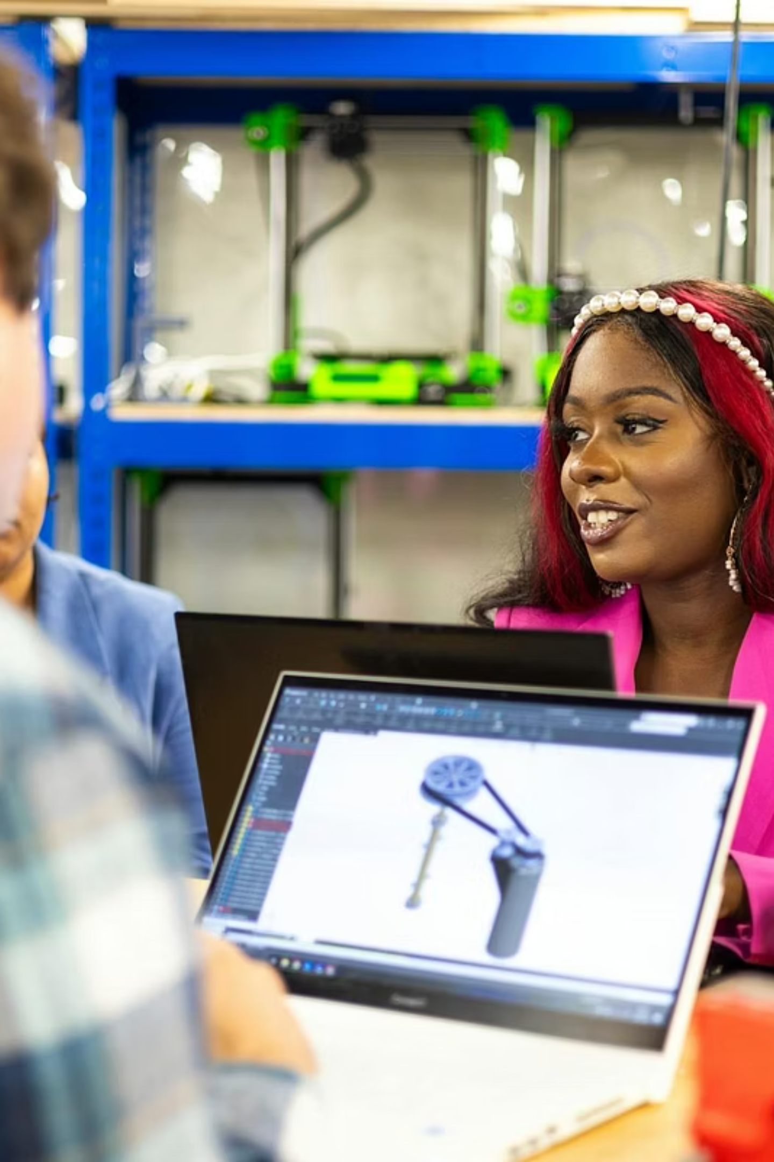
Projectteam en Context
Team NCBJ
Project Achtergrond
Hogeschool Rotterdam
Voortzetting van: RotterMaatje 1.0 (Cegeka – Constantijn Rijsdijk)
Brendan van der Sman – 1016636
Najah Khalifa – 1076514
Jack van der Vall – 1081981
Celine Scova Righini – 1077277
Opdrachtgever: Pauluskerk Rotterdam
Doel: AI-chatbot voor ondersteuning van vrijwilligers en medewerkers bij het beantwoorden van veelgestelde vragen

Slide 3

Onderzoeksvraag
Centrale Vraag
Hypothese
Hoe kan RotterMaatje worden ontworpen als ondersteunende AI-chatbot voor Team Aandacht en Welkom, zodat medewerkers en vrijwilligers veelgestelde vragen snel, consistent en toegankelijk kunnen beantwoorden?
RotterMaatje ondersteunt vrijwilligers bij het beantwoorden van veelgestelde vragen, zonder het menselijke contact te vervangen. De chatbot neemt nooit de rol van een hulpverlener over – menselijk contact staat altijd centraal.

Slide 4
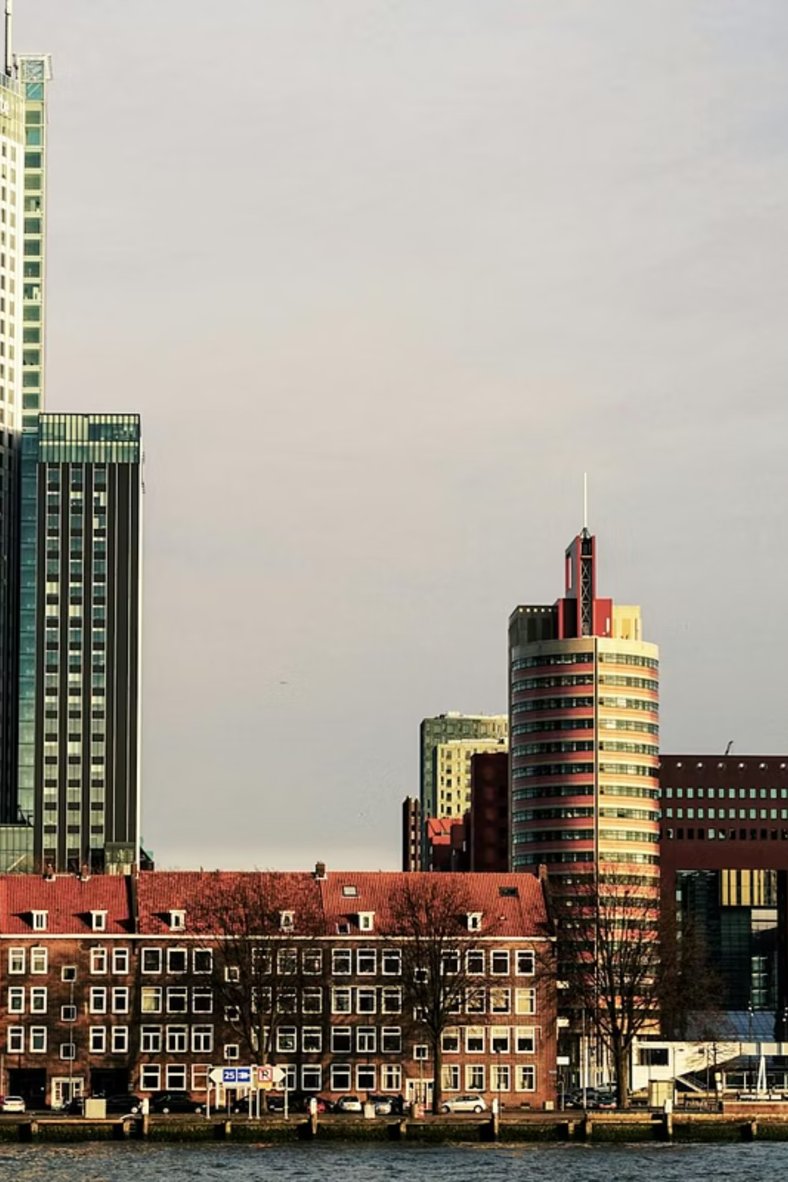

Maatschappelijke Context
Dakloosheid in Nederland – Een Groeiende Crisis
33K
+5K
100%
Daklozen
Toename
Capaciteit
18-65 jaar in Nederland, begin 2024
Sinds 2022
Opvangplekken aan maximum
Rotterdam specifiek: toegankelijkheid en continuiteit onder druk, beperkte capaciteit met groeiende doelgroep. De crisis zet de hulpverlening onder grote druk, wat resulteert in vol opvangplekken en stijgende vraag naar ondersteuning.
Bronnen: CBS (2025), Rekenkamer Rotterdam (2023), Leger des Heils (n.d.)

Slide 5
Uitdaging Vrijwilligers
De Pauluskerk biedt essentiële hulp aan daklozen en kwetsbare mensen, maar vrijwilligers ervaren toenemende werkdruk door de groeiende crisis.
Terugkerende Vragen
Stijgende Vraag
Informatiedruk
Dagelijks dezelfde informatievragen over basiszaken als eten, onderdak en zorg. Dit neemt veel tijd in beslag die beter kan worden ingezet voor persoonlijke aandacht.
Door de toename van daklozen is de vraag naar hulp toegenomen, terwijl de capaciteit beperkt blijft. Dit resulteert in minder tijd per persoon.
Vrijwilligers moeten veel informatie onthouden en doorgeven, wat leidt tot minder ruimte voor diepgaande hulpverlening en emotionele ondersteuning.
Oplossing: RotterMaatje vermindert de "informatiedruk" zodat vrijwilligers meer tijd hebben voor diepgaande hulpverlening en persoonlijke aandacht.

Slide 6
Kernfuncties
Meertalig
Vertaling
Spreekt Nederlands, Engels, Pools en Arabisch met automatische taalherkenning. Maakt hulp toegankelijk voor internationale doelgroepen.
Een-klik vertaling van adviezen naar de taal van de client. Zorgt voor duidelijke communicatie ongeacht taalbarrière.
Gebruiksmodi
Intakeformulier
Vrijwilliger-modus voor professionele ondersteuning of Direct-modus voor directe clientcommunicatie. Flexibele inzetbaarheid.
Upload documenten voor gerichte analyse en doorverwijzing naar relevante instanties. Verbeterd advies door context.
Toegankelijkheid: B1-taalniveau voor duidelijke communicatie. Minimalisatie van hallucinaties door geverifieerde informatie uit betrouwbare bronnen.

Slide 7
Veiligheid en Privacy
Automatische Triage
Privacy-First Aanpak
Urgentie-detectie voor noodgevallen
Gevoeligheid-analyse van vragen
Directe waarschuwing bij gevaar
Automatische doorverwijzing naar hulpverleners
Kenmerk
Bescherming
Lokale verwerking
Geen data naar externe servers
Geen persoonlijke data
Vraagt nooit om BSN of namen
Anonieme interactie
Geen identificatie vereist

Slide 8




Hoe Werkt Het
RotterMaatje combineert twee geavanceerde technologieën om veilige en accurate informatie te leveren.
Vraag Ontvangen
Veiligheidscontrole
Client of vrijwilliger stelt vraag in natuurlijke taal
Triage-systeem beoordeelt urgentie en gevoeligheid
Kennisbank
Antwoord + Disclaimer
RAG-technologie haalt geverifieerde data uit lokale bronnen
Accuraat antwoord met duidelijke disclaimer
Bronnen voor Kennisbank
Pauluskerk FAQ
Gemeente Rotterdam
Interne kennisbank met veelgestelde vragen en antwoorden, zoals het vinden van opvang of medische hulp
Officiële informatie over sociale voorzieningen, zorg en Algemene Plaatselijke Verordening

Slide 9
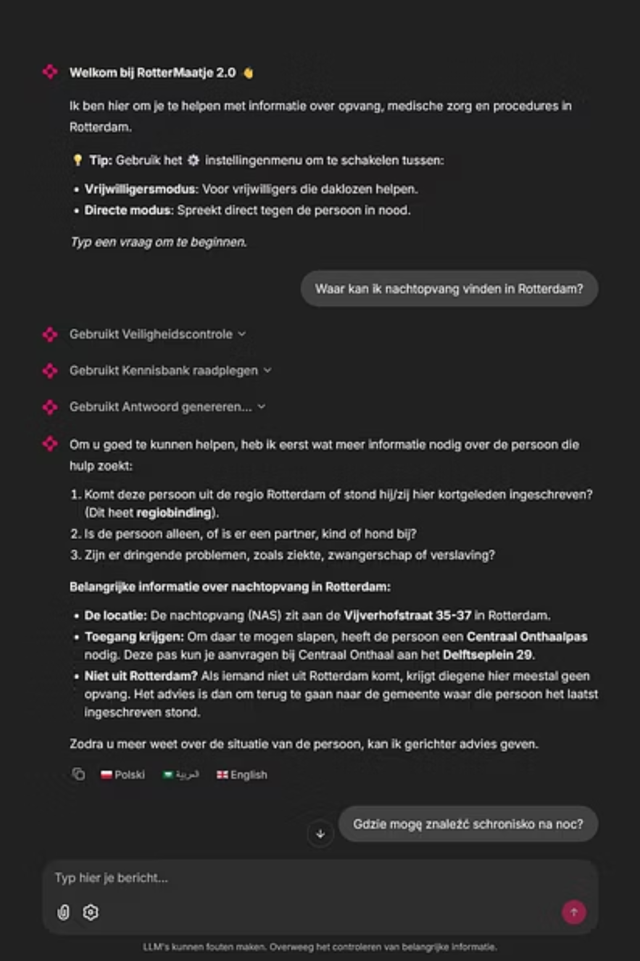
Demonstratie
Live Demo van RotterMaatje
01
Meertalige Vraag
Stel vraag in Pools of Arabisch – automatische herkenning en antwoord in dezelfde taal
02
Intakeformulier Upload
Upload documenten voor gerichte analyse
03
Vrijwilliger-modus vs Direct-modus
Switch tussen professionele ondersteuning en directe clientcommunicatie
04
Noodgeval-detectie
Zie hoe systeem automatisch waarschuwt en doorverwijst

Slide 10
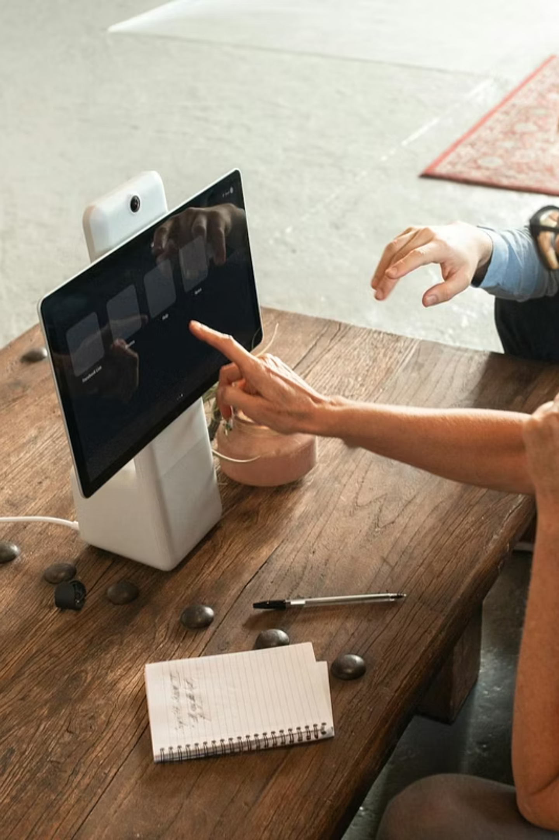
Samenvatting
RotterMaatje – De 5 Voordelen
4 Talen
Direct Vertalen
Automatische herkenning van Nederlands, Engels, Pools en Arabisch
Een-klik vertaling naar taal van client
Intakeformulieren
Veilig & Privacy
Uploaden en analyseren voor gerichte hulp
Lokale verwerking, geen persoonlijke data
Lokale Kennis
Rotterdamse locaties en instanties
"De chatbot neemt nooit de rol van een hulpverlener over. Menselijk contact staat altijd centraal."

